Slide 1
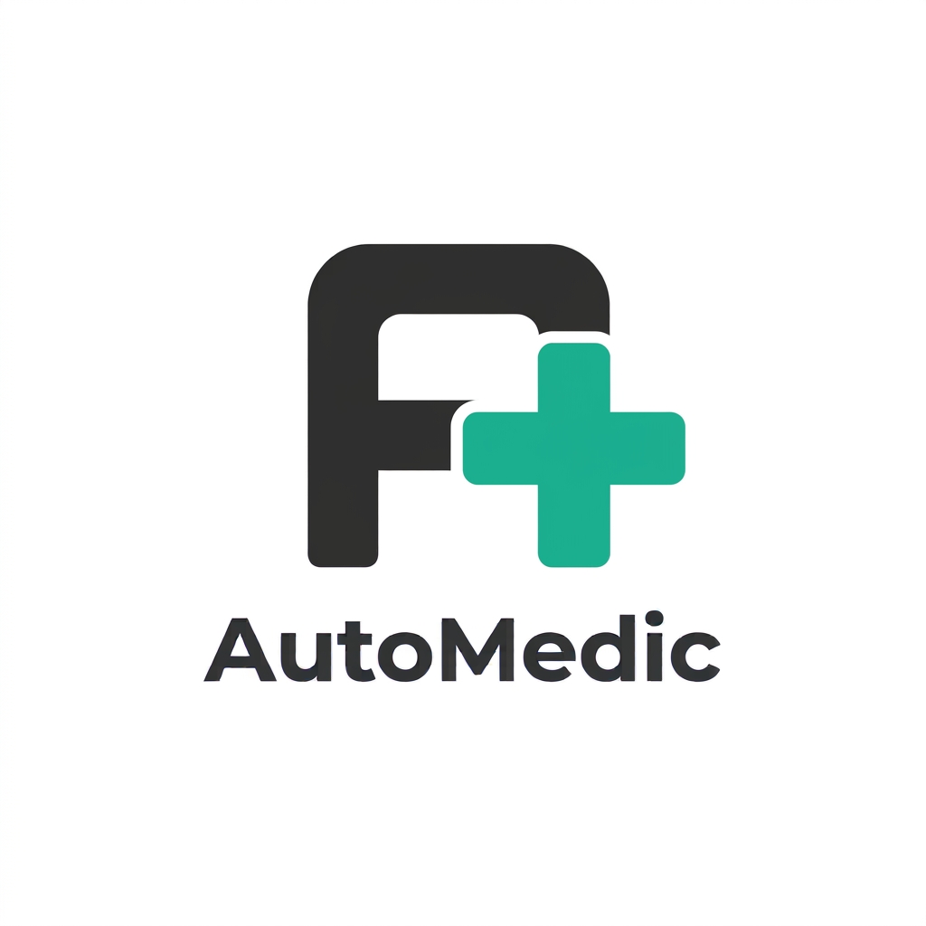
AutoMedic
Digitale Terminbuchungsplattform fuer Arztpraxen
Fallstudie · Methoden der Wirtschaftsinformatik · 3. Semester · Oktober 2026
Fabian · Lennart · Thilo · Helen · Luca (Scrum Master) · Niharini (KI-Manager)

Slide 2
Das Problem: Wie Terminbuchung heute aussieht
Telefonischer Aufwand
Wartezeiten
Praxismitarbeiter verbringen Stunden mit Terminanrufen - fuer beide Seiten ineffizient.
Patienten erreichen die Praxis oft nicht oder muessen in Warteschleifen ausharren.
Vergessene Termine
Manuelle Aenderungen
Ohne automatische Erinnerung entstehen Leerlaufzeiten und No-Shows.
Verschiebungen und Absagen werden muehsam per Hand eingetragen - fehleranfaellig.

Slide 3
Wie wir zum Thema kamen | Das AutoMedic-Team
Unser Weg zur Idee
Das Team
Eigene Erfahrungen mit langen Wartezeiten und verpassten Terminen
Kickoff-Meeting 01.09.2026 - Brainstorming von 10 Kernprozessen
Fokus: Wo kann Software echten Alltags-Mehrwert schaffen?
Entscheidung: Arztpraxis als Domaene mit hohem Digitalisierungsbedarf
Fabian
Entwicklung
Lennart
BPMN-Modellierung
Thilo
UML & Use Cases
Helen
Klassendiagramm
Luca
Scrum Master
Niharini
KI-Manager
AutoMedic

Slide 4
AutoMedic: Die Digitale Terminbuchungsplattform
Was Patienten koennen:
Was die Praxis kann:
Termine suchen, buchen, verschieben & absagen
Automatische Erinnerungen empfangen
Digital einchecken
Rezepte & Ueberweisungen digital verwalten
Apotheken suchen & Medikamente reservieren
Videosprechstunde nutzen
Sprechzeiten & Verfuegbarkeiten verwalten
Termine einsehen und organisieren
Patienteninformationen pflegen
Neue Patienten digital freischalten
Notfaelle priorisieren
Post-Termin Nachbereitung durchfuehren
AutoMedic uebernimmt automatisch: Terminverfuegbarkeit · Erinnerungen · Benachrichtigungen · Stornierungen

Slide 5
Markt & Zielkunden
Arztpraxen
Patienten
~93.000 niedergelassene Aerzte in Deutschland. Zunehmender Digitalisierungsdruck durch ePA & Telematikinfrastruktur.
Ueber 73 Mio. gesetzlich Versicherte - wachsende Erwartung an digitale Gesundheitsservices.
Markttrend
Unser Fokus
E-Health-Markt DE: >6 Mrd. EUR (2023). Online-Terminbuchung waechst jaedrlich >20%.
Kleine & mittlere Praxen ohne eigene IT - hoher Automatisierungsbedarf, einfache Integration.

Slide 6
Geschaeftsmodell & Wertschoepfungspotenziale
Geschaeftsmodell (SaaS)
Wertschoepfung
Monatliche Lizenz fuer Arztpraxen (SaaS)
Kostenlose AutoMedic-App fuer Patienten
Premium: Videosprechstunde, Analytics-Dashboard
Partnermodell: Apotheken-Integration
Patient
Weniger Wartezeit
Digitale Dokumente
Transparenz
Praxis
30% weniger
Telefonanrufe
Weniger No-Shows
System
Automatisierung
Papierlos
Echtzeit-Daten
Automatisierungspotenziale:
Terminverfueg-
barkeitspruefung
Erinnerungen &
Bestaetigungen
Absage &
Slot-Freigabe
Rezept-
digitalisierung
Ueberweisungs-
vermittlung

Slide 7
Abgrenzung: Was AutoMedic besonders macht
Feature
Doctolib
ClickDoc
Jameda
AutoMedic
Online-Terminbuchung
✓
✓
✓
✓
Termin verschieben/absagen
✓
✓
–
✓
Videosprechstunde
✓
✓
✗
✓
Ueberweisungsvermittlung
✗
✗
✗
✓
Apotheken-Integration
✗
✗
✗
✓
Post-Termin Nachbereitung
–
✗
✗
✓
Notfallpatient-Prio.
✗
✗
✗
✓
DSGVO / Fokus D-A-CH
✓
✓
✓
✓

Slide 8
AutoMedic in Aktion: User Stories
Wie die Akteure AutoMedic erleben -- ein Ueberblick vor der Live-Demo:
Patient | Termin buchen
Patient | Apotheke
Als Patient moechte ich online einen freien Termin finden und buchen, ohne anzurufen.
Als Patient moechte ich eine Apotheke mit meinem Medikament auf Lager finden und es reservieren.
Hausarzt | Ueberweisen
Patient | Registrierung
Als Hausarzt moechte ich Patienten digital ueberweisen und einen Facharzttermin vermitteln lassen.
Als Patient moechte ich mich einmalig online registrieren und von der Praxis freischalten lassen.
Arzt | Post-Termin
Als Arzt moechte ich Diagnose, Rezept und Folgetermin digital dokumentieren und zusenden.

Slide 9
Systemanalyse: 10 modellierte Geschaeftsprozesse (BPMN 2.0)
01
Termin suchen & buchen
02
Termin absagen
03
Terminbenachrichtigung
04
Termin verschieben
05
Patient ueberweisen
06
Check-In beim Arzt
07
Notfallpatient
08
Apotheke suchen
09
Post-Termin (Arztsicht)
10
Patientenregistrierung
Kollaborationsdiagramme · Pools & Lanes · Datenobjekte · Datenspeicher · BPMN.io / Camunda

Slide 10
Systemanalyse: OO-Modellierung (UML)
Use-Case-Diagramm
Klassendiagramm
5 Sequenzdiagramme
12 Use Cases
5 Akteure
Patient-Journey
Mitwirkung · include · extend · Vererbung
18 Klassen
Steuerungsklasse + Repositories
Vererbung + 20 Assoziationen
Konsistent zu Sequenzdiagrammen
Termin buchen · Ueberweisen
Post-Termin · Apotheke · Registrierung
alt / opt / par / loop
Hierarch. Nachrichten-Nummerierung
Werkzeuge: Visual Paradigm · draw.io · Camunda

Slide 11
Fazit & Ausblick
Was wir erreicht haben
Ausblick
10 BPMN-Kollaborationsdiagramme modelliert
Vollstaendige UML-Modellierung (Use Case, 18 Klassen, 5 Sequenzdiagramme)
Alle Diagramme syntaxkonform und konsistent
AutoMedic als klares Produkt mit Markt und Geschaeftsmodell
Prototyp-Entwicklung auf Basis der Analyse
Integration mit Praxisverwaltungssystemen
KI-gestuetzte Terminoptimierung
Pilotprojekt mit einer echten Arztpraxis
Was wir gelernt haben
Methoden-gestuetzte Systemanalyse schafft Klarheit und verhindert Missverstaendnisse im Team
BPMN und UML sind ideale Werkzeuge, um Anforderungen praezise zu dokumentieren

Slide 12
Vielen Dank fuer Ihre Aufmerksamkeit!
Fragen & Diskussion
AutoMedic · Digitale Terminbuchungsplattform fuer Arztpraxen
Fabian · Lennart · Thilo · Helen · Luca · Niharini
BPMN: 10 Kollaborationsdiagramme (Camunda)
UML: Use Case · Klassendiagramm · 5 Sequenzdiagramme (Visual Paradigm)
Dokumentation: Projekt-<KURS>-<GRUPPE>.pdf

